Slide 1
SAMPLE PROJECT GUIDE
MH02 — Danh Sách Thẻ Bảo Hiểm · Controller Layer · JUnit 5 + MockMvc + Mockito
📋 TC_09 ~ TC_19
⚡ JUnit 5 + MockMvc
✅ C0:100% / C1:≥80%
Hệ thống Quản lý Thẻ Bảo Hiểm · Spring Boot 3.x · REST API · Phần 4 của chuỗi training

Slide 2
TỔNG QUAN
Cấu trúc Sample Project
Hệ thống Quản lý Thẻ Bảo Hiểm — Spring Boot MVC Architecture
📁 Package Structure
Controller — SUT
com.company.insurance
InsuranceController và CompanyController là class đang được test. Xử lý HTTP request/response, gọi Service.
├── controller/ ← PL (ĐANG TEST)
│ ├── InsuranceController.java
← SUT
Service — Mock target
│ └── CompanyController.java
← SUT
InsuranceService, CompanyService bị Mock. Controller không gọi thật vào DB.
├── service/ ← BL (Mock)
│ ├── InsuranceService.java
← MOCK
│ └── CompanyService.java
MockMvc — Test tool
← MOCK
├── repository/ ← DAO
MockMvc giả lập HTTP call: perform(get('/api/...')).andExpect(status().isOk())
├── entity/ ← JPA Entity
├── dto/ ← Request/Response
Test file — File chính
└── exception/ ← Global handler
test/
11 TC từ TC_09 đến TC_19 map với Excel. Comment giải thích TẠI SAO từng mock và assert.
└── InsuranceControllerTest.java
← FILE CHÍNH
2 / 14

Slide 3
SETUP
Setup Test Class — @WebMvcTest vs @SpringBootTest
Với Controller test, dùng @WebMvcTest — không load full ApplicationContext
// @WebMvcTest — chỉ load Controller layer
@WebMvcTest(Controller.class)
// KHÔNG load Service, Repository, DB
@WebMvcTest(InsuranceController.class)
Load chỉ Controller layer + MockMvc.
Nhanh hơn @SpringBootTest ~10x vì không khởi động DB, Security, v.v.
class InsuranceControllerTest {
// MockMvc — giả lập HTTP request
@Autowired
private MockMvc mockMvc;
@MockBean (không phải @Mock)
// Mock Service dependency
@MockBean = Spring-aware mock — inject vào ApplicationContext.
@Mock của Mockito thuần không work với @WebMvcTest.
@MockBean
private InsuranceService insuranceService;
@MockBean
private CompanyService companyService;
MockMvc @Autowired
// ObjectMapper — convert JSON
MockMvc được auto-configured bởi @WebMvcTest.
Dùng để gọi: mockMvc.perform(get('/api/...')).andExpect(...)
@Autowired
private ObjectMapper objectMapper;
}
3 / 14

Slide 4
CẤU TRÚC TC
Cấu trúc Given/When/Then — MockMvc version
TC_09: should_Return200WithList_when_DataExists
@Test
GIVEN
Setup mock Service
@DisplayName("TC_09: Return200_when_DataExists")
void should_Return200WithList_when_DataExists()
· Tạo mock data (Page với 5 items)
throws Exception {
· when(service).thenReturn(mockPage)
// ── Given ────────────────────────────────────
· Không gọi HTTP ở đây
var mockList = List.of(
InsuranceResponseDto.builder()
.insuranceNumber("1234567890")
.userName("Nguyen Van A").build(),
// ... 4 more items
WHEN
MockMvc.perform() — gọi HTTP
);
var mockPage = new PageImpl<>(mockList);
· mockMvc.perform(get("/api/..."))
when(insuranceService.searchInsurances(any()))
.thenReturn(mockPage);
· Truyền param qua .param()
// ── When + Then (MockMvc chain) ──────────────
· 1 request duy nhất
mockMvc.perform(
get("/api/insurances")
.param("companyId", "1")
THEN
.andExpect() — assert response
.param("page", "0"))
.andExpect(status().isOk())
· status().isOk() — HTTP 200
.andExpect(jsonPath("$.data").isArray())
· jsonPath('$.data').isArray()
.andExpect(jsonPath("$.data.length()").value(5));
· jsonPath('$.data.length()').value(5)
4 / 14

Slide 5
MOCKMVC API
MockMvc API — Các method thường dùng
Cheat sheet cho việc viết Controller test
// ── perform(): Gọi HTTP request ─────────────
Map: MockMvc Assert ↔ Excel TC
mockMvc.perform(
get("/api/insurances") // GET
status().isOk()
.param("companyId", "1") // query param
→ Expected HTTP Status == 200 OK
.param("sort", "ASC"))
status().isBadRequest()
// ── andExpect(): Assert kết quả ─────────────
→ Expected HTTP Status == 400 Bad Request
.andExpect(status().isOk()) // 200
.andExpect(status().isBadRequest()) // 400
jsonPath('$.data').isArray()
.andExpect(jsonPath("$.data").isArray())
→ response.data là array
.andExpect(jsonPath("$.data.length()").value(5))
.andExpect(jsonPath("$.data[0].userName")
jsonPath('$.data.length()').value(n)
.value("Nguyen Van A"))
→ response data.size() == n
// ── Header assert (CSV export) ──────────────
jsonPath('$.message').value('...')
.andExpect(header().string(
"Content-Type",
→ Assert message lỗi khi 4xx
containsString("text/csv")))
header().string('Content-Type',...)
.andExpect(header().string(
"Content-Disposition",
→ Assert Content-Type cho CSV
containsString("attachment")))
5 / 14

Slide 6
MAP EXCEL→CODE
TC_09 — Map từng cột Excel sang Java + MockMvc
Mỗi cột trong sheet [DS Test Case] → đúng 1 phần trong test method
📋 Excel: DS Test Case — TC_09
// TC_09 → method name
void should_Return200WithList
TC ID: TC_09
_when_DataExists() {
// Given → Mock setup (MOCK_01)
Loại: Happy Path
var page = new PageImpl<>(List.of(
mockDto("1234567890", "Nguyen Van A"),
// ... 4 more
Given: mock searchInsurances() trả về Page 5 items
companyId=1, page=0
));
when(insuranceService
When: GET /api/insurances?companyId=1&page=0
.searchInsurances(any()))
.thenReturn(page);
map 1-1
// When+Then → MockMvc perform
Then: HTTP 200, data.size()==5, data[0].insuranceNumber != null
mockMvc.perform(get("/api/insurances")
.param("companyId", "1")
Mock ID: MOCK_01
.param("page", "0"))
.andExpect(status().isOk())
Assert: status().isOk()
jsonPath('$.data').isArray()
jsonPath('$.data.length()').value(5)
.andExpect(jsonPath("$.data")
.isArray())
.andExpect(jsonPath("$.data.length()")
.value(5));
}
6 / 14

Slide 7
EXCEPTION TC
TC_18 — Export CSV rỗng: thenThrow + 400 assert
Khi list trống → Service throw exception → Controller trả về 400
// TC_18: Export CSV — không có dữ liệu
thenThrow(EmptyDataException)
@Test
void should_Return400_when_EmptyDataExportCsv()
Service ném exception khi không có data.
@ControllerAdvice bắt và trả về 400 Bad Request.
throws Exception {
// Given: Service ném EmptyDataException
when(insuranceService.exportCsv(any()))
status().isBadRequest() — không isOk()
.thenThrow(new EmptyDataException(
"Không có dữ liệu để xuất"));
Phân biệt rõ: 200=isOk(), 400=isBadRequest(), 404=isNotFound(), 401=isUnauthorized().
// When + Then: MockMvc assert 400
mockMvc.perform(
get("/api/insurances/export-csv")
jsonPath('$.status') + jsonPath('$.message')
.param("companyId", "1"))
.andExpect(status().isBadRequest())
Assert đúng response format chuẩn:
{status:400, message:'...', data:null}
.andExpect(jsonPath("$.status").value(400))
.andExpect(jsonPath("$.message")
.value("Không có dữ liệu để xuất"));
verify() Service đã được gọi
verify(insuranceService, times(1))
Dù throw exception, Service vẫn phải được gọi 1 lần.
verify() xác nhận Controller đã gọi đúng method.
.exportCsv(any());
}
7 / 14

Slide 8
CSV EXPORT TC
TC_17 — Export CSV thành công: assert Content-Type + header
Khác với JSON API — CSV cần assert header response thay vì JSON body
// TC_17: Export CSV thành công
Mock trả về byte[] — không phải Object
@Test
void should_ReturnCsvFile_when_DataExists()
CSV export trả về binary content (byte[]).
Tạo mock content với UTF-8 BOM (\uFEFF) ở đầu.
throws Exception {
// Given: Service trả về byte[] CSV
byte[] csvContent = ("\uFEFF" +
"Nguyen Van A,01,01/01/1990,...")
.getBytes(StandardCharsets.UTF_8);
header().string() — assert HTTP header
when(insuranceService.exportCsv(any()))
.thenReturn(csvContent);
Không dùng jsonPath() cho CSV response.
Assert Content-Type và Content-Disposition header thay vì body.
// When + Then
mockMvc.perform(
get("/api/insurances/export-csv")
.param("companyId", "1"))
.andExpect(status().isOk())
containsString() — không equals()
.andExpect(header().string(
"Content-Type",
Content-Type thường là 'text/csv;charset=UTF-8'.
Dùng containsString('text/csv') để tránh fail vì charset suffix.
containsString("text/csv")))
.andExpect(header().string(
"Content-Disposition",
containsString("attachment")));
8 / 14

Slide 9
SORT TC
TC_15 + TC_16 — Sort ASC/DESC: C1 Branch Test
if (sort == ASC) → cần 2 TC: 1 ASC + 1 DESC → C1 branch coverage
TC_15: sort=ASC (nhánh TRUE)
TC_16: sort=DESC (nhánh FALSE)
// Given: mock data sorted ASC
// Given: mock data sorted DESC
var sorted = List.of(
var sorted = List.of(
dto("An Nguyen"), // A đầu tiên
dto("Vu Thi Z"), // Z đầu tiên
dto("Binh Tran"),
dto("Tran Van Y"),
dto("Chi Le"));
dto("Minh Nguyen"));
when(service.searchInsurances(any()))
when(service.searchInsurances(any()))
.thenReturn(new PageImpl<>(sorted));
.thenReturn(new PageImpl<>(sorted));
// Then: item đầu tiên là 'An Nguyen'
// Then: item đầu tiên là 'Vu Thi Z'
mockMvc.perform(get("/api/insurances")
mockMvc.perform(get("/api/insurances")
.param("sort","ASC"))
.param("sort","DESC"))
.andExpect(jsonPath("$.data[0].userName")
.andExpect(jsonPath("$.data[0].userName")
.value("An Nguyen"));
.value("Vu Thi Z"));
✓ Nhánh ASC: data[0] = item đầu theo ABC
✗ Nhánh DESC: data[0] = item cuối theo ABC (Z trước)
9 / 14

Slide 10
ASSERT
Assertions đúng và sai — MockMvc context
Viết assert sai → test pass nhưng bug vẫn thoát
List size
.andExpect(jsonPath("$.data").exists())
.andExpect(jsonPath("$.data").isArray())
→
.andExpect(jsonPath("$.data.length()").value(5))
// ❌ Chỉ biết 'data tồn tại'
// ✓ Biết chính xác type và số lượng
HTTP status
.andExpect(content().string(containsString("200")))
.andExpect(status().isOk())
→
.andExpect(jsonPath("$.status").value(200))
// ❌ Tìm '200' trong raw response string
// ✓ Assert HTTP status + JSON field riêng biệt
200 vs 2xx
.andExpect(status().is2xxSuccessful())
.andExpect(status().isOk())
→
// ❌ 201/204 cũng pass — quá lỏng
// ✓ Chỉ 200 mới pass — chính xác
📌 MockMvc andExpect() chain: mọi assert fail → test fail. Thêm nhiều andExpect() không làm chậm test — nên assert đủ.
10 / 14

Slide 11
TỔNG QUAN TC
Danh sách 11 TC — Map với Excel
Mỗi hàng = 1 method @Test trong InsuranceControllerTest.java
TC ID
Method name
Type
Mock ID
Endpoint
TC_09
should_Return200WithList_when_DataExists
Happy Path
MOCK_01
GET /insurances
TC_10
should_Return200EmptyList_when_NoData
Edge Case
MOCK_02
GET /insurances
TC_11
should_FilterByName_when_NameParamProvided
Filter
MOCK_03
GET /insurances
TC_12
should_FilterByInsuranceNumber_when_Provided
Filter
MOCK_04
GET /insurances
TC_13
should_FilterByPlace_when_PlaceParamProvided
Filter
MOCK_05
GET /insurances
TC_14
should_ReturnPage0With5Records_when_Paginated
Phân trang
MOCK_06
GET /insurances
TC_15
should_ReturnAscOrder_when_SortASC
Sort
MOCK_07
GET /insurances
TC_16
should_ReturnDescOrder_when_SortDESC
Sort
MOCK_08
GET /insurances
TC_17
should_ReturnCsvFile_when_DataExists
Export CSV
MOCK_09
GET /export-csv
TC_18
should_Return400_when_EmptyDataExportCsv
Exception
MOCK_10
GET /export-csv
11 / 14
TC_19
should_Return200Companies_when_Called
Happy Path
MOCK_11
GET /companies

Slide 12
JACOCO
JaCoCo — Công cụ đo Coverage
Gradle: ./gradlew test jacocoTestReport · Maven: mvn clean verify
JaCoCo là gì?
Các cột trong báo cáo HTML
JaCoCo (Java Code Coverage) là công cụ đo coverage tích hợp trong build tool. Tự động instrument bytecode, thu thập dữ liệu khi test chạy và xuất báo cáo HTML.
Missed Instructions / Cov.
C0
Số bytecode instruction bị bỏ qua. Cov.=100% → C0 đạt.
Lệnh chạy
Missed Branches / Cov.
C1
# Gradle (dự án này dùng Gradle)
Số nhánh if/else chưa được test. Cov.≥80% → C1 đạt.
./gradlew test jacocoTestReport
Lines
# Maven
mvn clean verify
Số dòng source code được thực thi. Liên quan C0.
📄 Output: build/reports/jacoco/test/html/index.html
Missed / Methods
Số method chưa được gọi bởi bất kỳ TC nào.
12 / 15

Slide 13
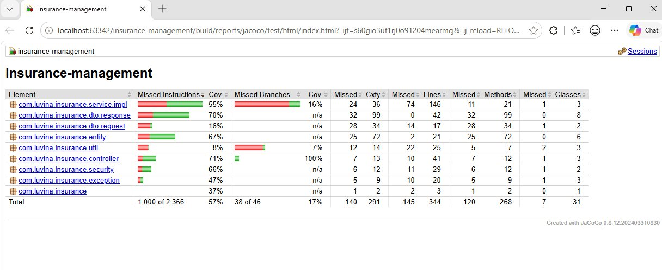
JACOCO REPORT
Kết quả Jacoco — Báo cáo HTML thực tế từ dự án
insurance-management · controller package: C1=100% Branch Coverage ✓
Đọc kết quả
Gần giống C2
controller
C0
C1
C1: 100%
✓ Branch đạt
service.impl
C0: 55%
Cần thêm TC
util
C0: 8%
Chưa có TC
Total
17% branch
Toàn project
💡 Cách đọc: Cột 'Cov.' màu xanh = đã cover, đỏ = missed. Drill down vào từng package → class → method để xem chi tiết từng dòng code được cover không.
13 / 15
Notes:
Cả jacoco và SonarQube đều gần giống C2. Các tool này đã rút gọn tổ hợp case cần thiết.

Slide 14
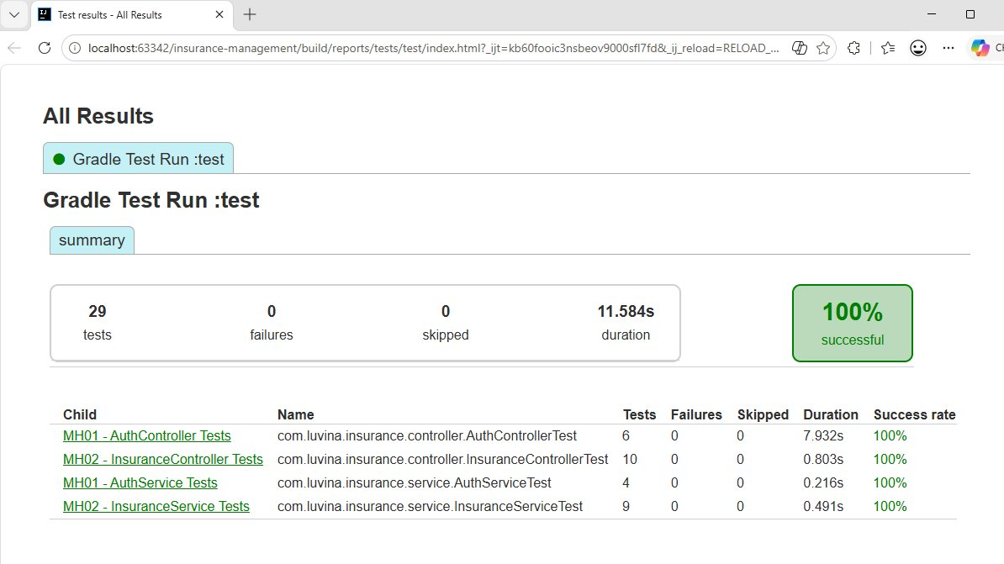
TEST RESULTS
Kết quả chạy Test — All Results
29 tests · 0 failures · 0 skipped · 100% successful · 11.584s
Phân tích kết quả
AuthController
✓
6 TC 7.932s
InsuranceController
✓
10 TC 0.803s
AuthService
✓
4 TC 0.216s
InsuranceService
✓
9 TC 0.491s
TỔNG: 29 TC · 100% PASS
14 / 15

Slide 15
Tóm tắt
✓ @WebMvcTest load chỉ Controller layer — nhanh hơn @SpringBootTest ~10x
✓ @MockBean thay vì @Mock — Spring-aware, tương thích với @WebMvcTest context
✓ mockMvc.perform(get(...)).andExpect(...) — When+Then trong 1 chain MockMvc
✓ status().isOk() / isBadRequest() — cụ thể, không dùng is2xxSuccessful()
✓ JaCoCo: ./gradlew test jacocoTestReport → build/reports/jacoco/test/html/index.html
✓ Kết quả mẫu: 29 TC · 0 failures · controller package đạt C1=100%
Tài nguyên đính kèm
📦 UT_TestCase_Template_Sample.xlsx — Excel TC_09~TC_19 map 1-1 với code
💻 Tiếp theo: Bài tập thực hành MH02 Service layer (TC_20~TC_23)
15 / 15

